Slide 1
ZOOM
Вебинарная комната

Slide 2
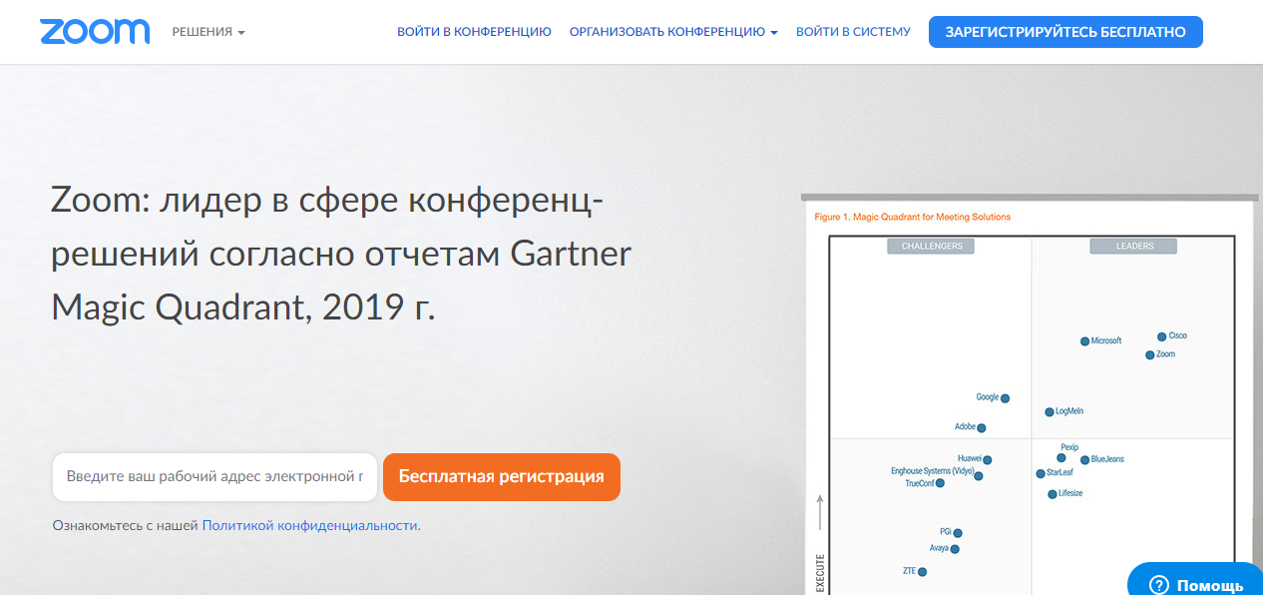
Часть 1. Регистрация и установка приложения на ноутбук (компьютер)
В адресной строке браузера нужно внести адрес: https://zoom.us/
В правом верхнем углу необходимо кликнуть на вкладку регистрации и зарегистрироваться

Slide 3
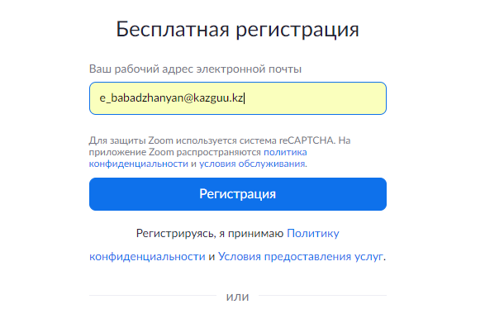
1. Вводите адрес почты
2. Кликаете по вкладке «Регистрация»
1 шаг
2 шаг

Slide 4
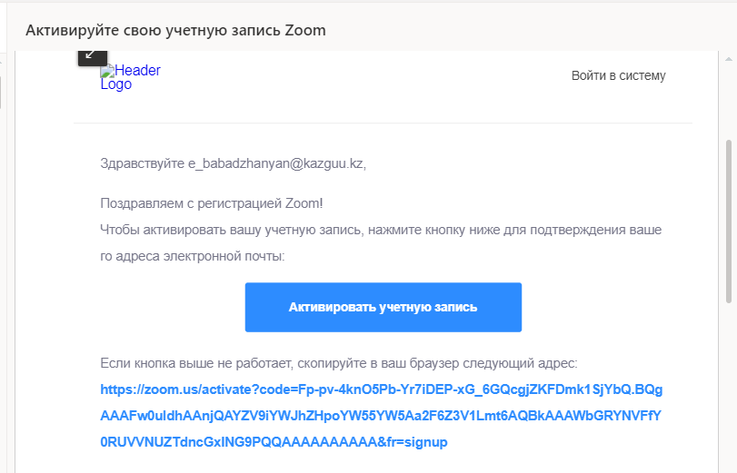
3. Зайдите на свою почту и активизируйте учетную запись
3
шаг

Slide 5
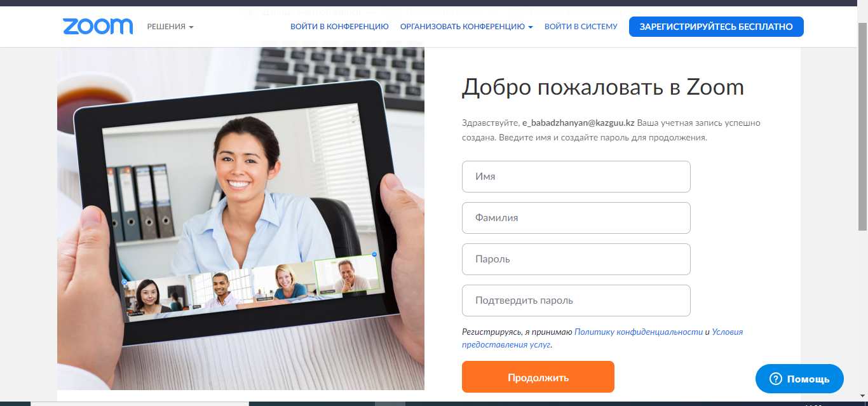
4. Введите свои данные и перейдите по вкладке «Продолжить»
4
шаг

Slide 6
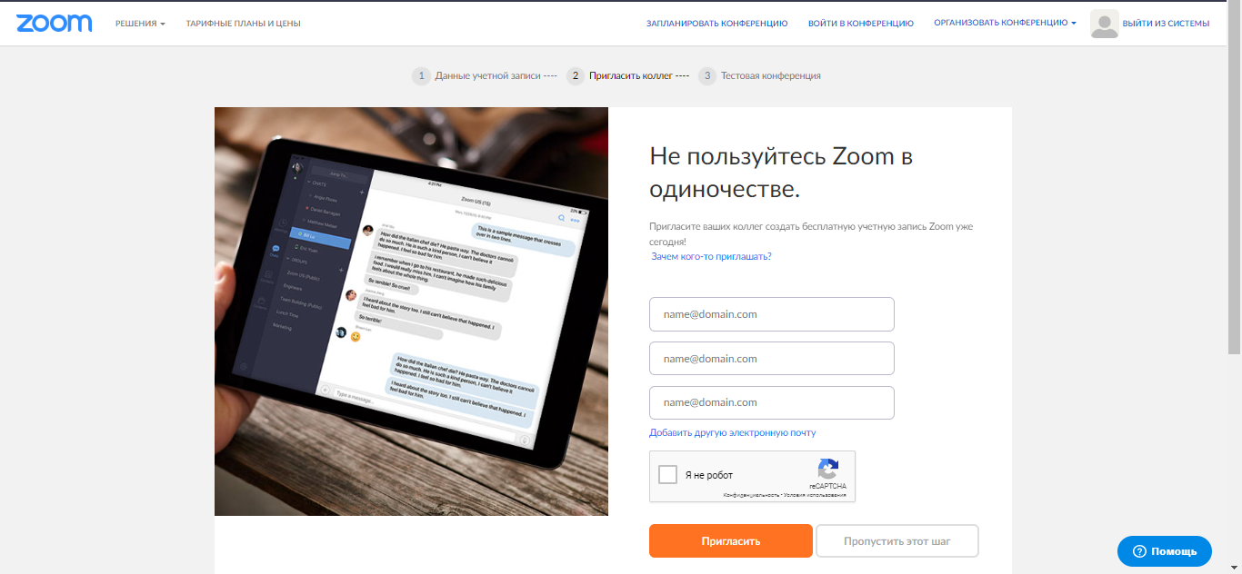
5. Данный шаг можно пропустить
5
шаг

Slide 7
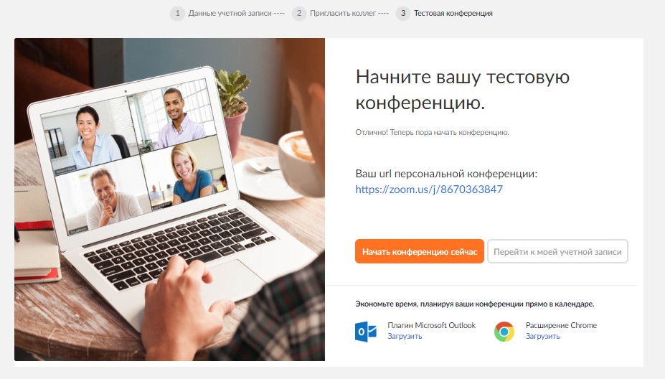
6. Можете переходить на свою страничку и начинать пользование
6
шаг

Slide 8
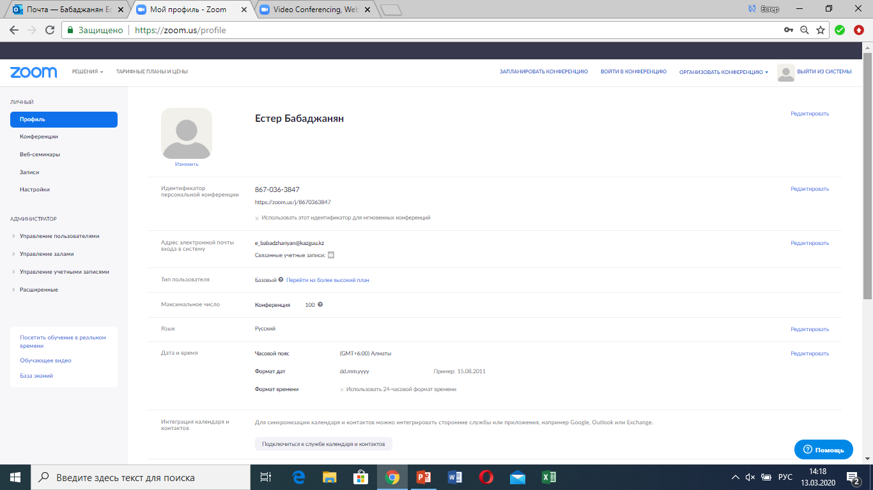
Ваша страница для редактирования

Slide 9
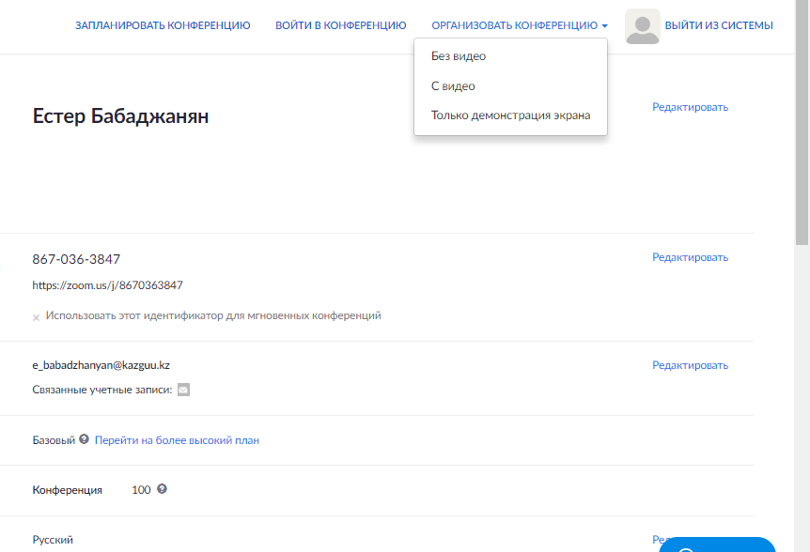
7. Организация конференции – выбираем режим «с видео»
6
шаг

Slide 10
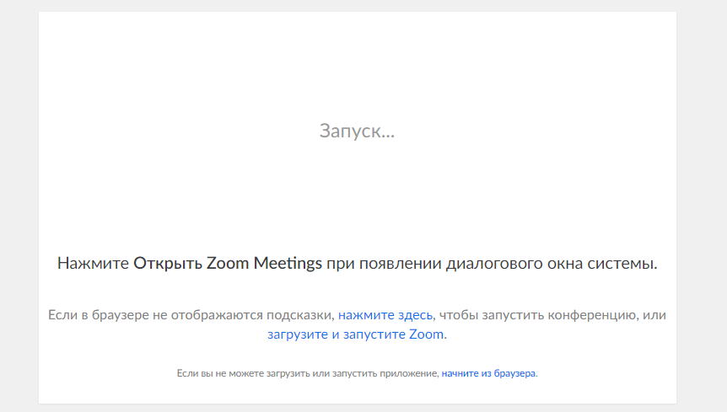
8. Система предложит запуск специального приложения – загрузите и запустите его
6
шаг

Slide 11
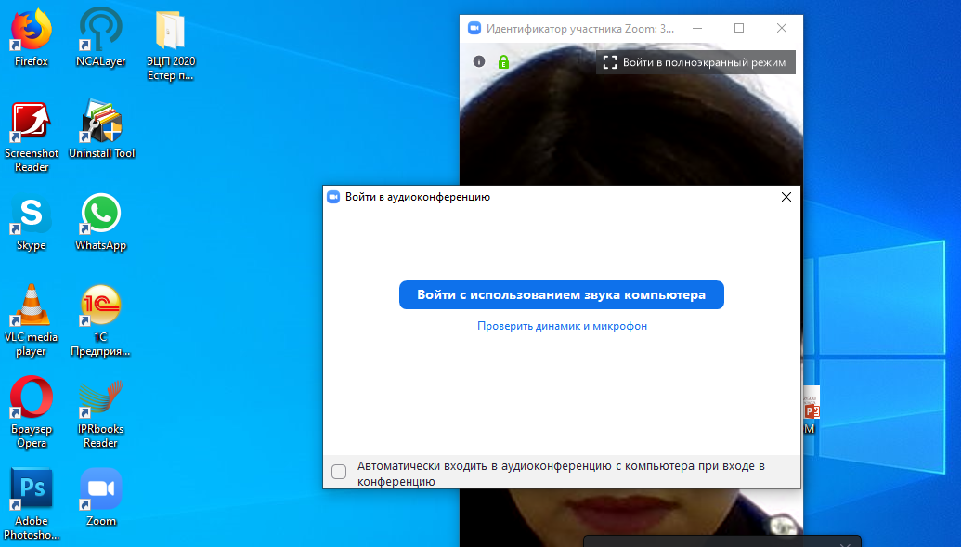
Часть 2. Работа в приложении
2 шаг – используйте звук ПК
1 шаг - запуск

Slide 12
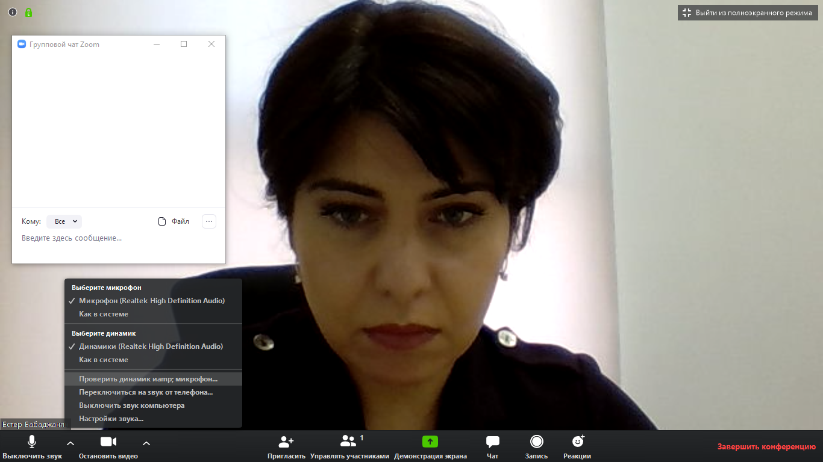
3. Проверьте звук
4. Проверьте чат
Как только вы кликнете на чат, появится такое окно, его в последующем можно сворачивать и развернуть тогда, когда наступит пора ответов на вопросы и т.п.
3. Проверьте возможности чата.
4. Протестируйте звук.
Демонстрация экрана

Slide 13
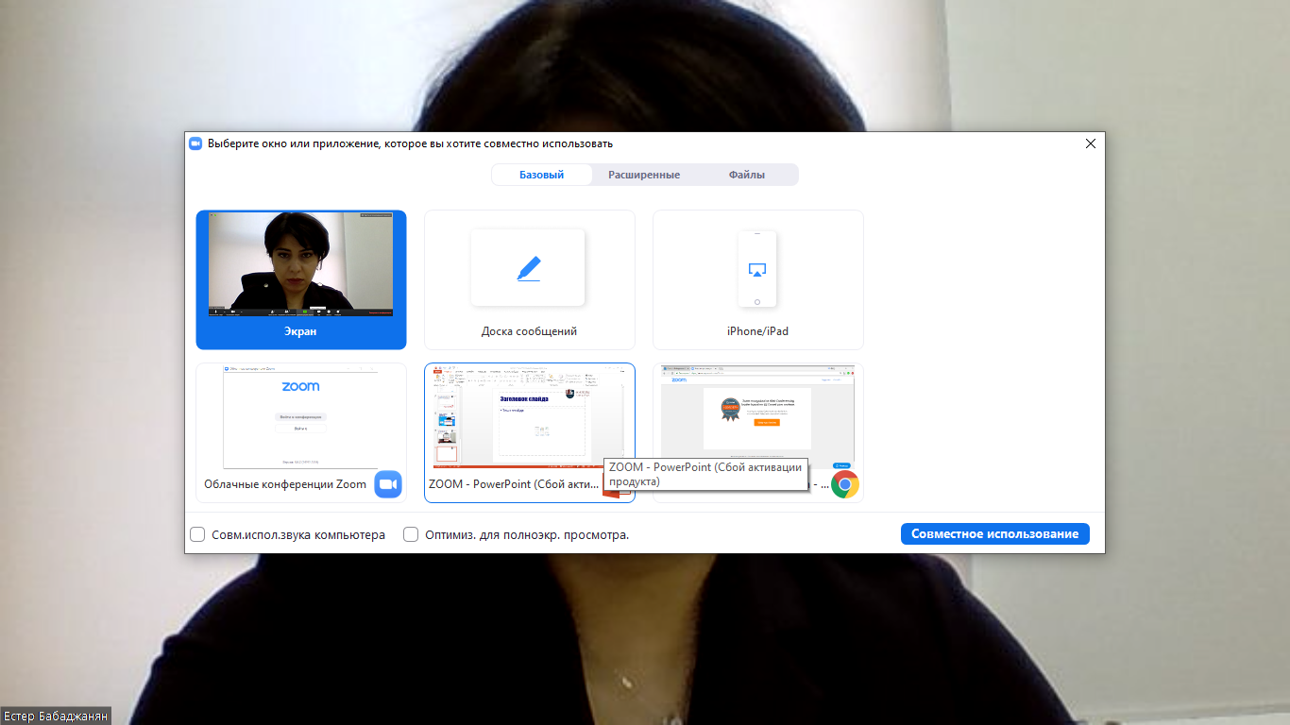
5. Использование режима «демонстрация экрана»
5. Выберите нужную Вам вкладку для демонстрации. Ее в любой момент можно изменить

Slide 14
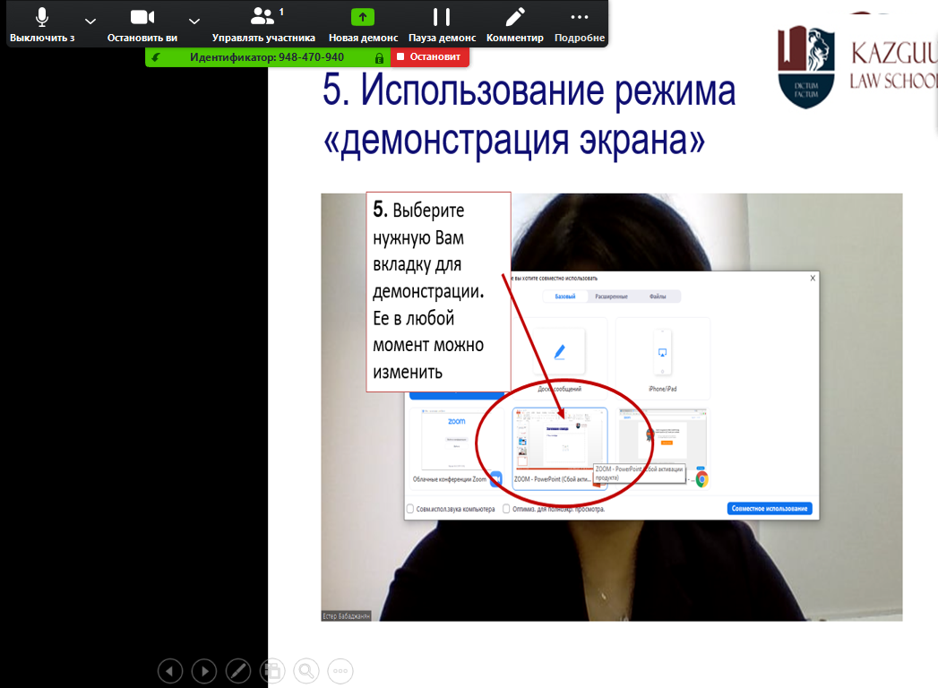
6. Наведите курсор на левый верхний угол и у вас появится вкладка управления конференцией

Slide 15
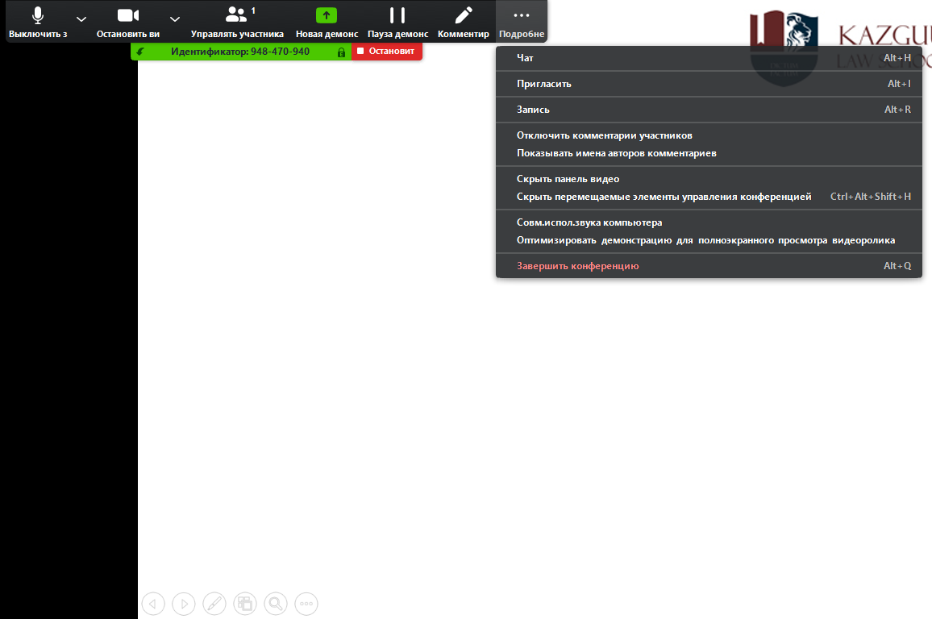
7. Наведите курсор на правый угол вкладки управления и управляйте чатами, записью, приглашениями и т.п.

Slide 16
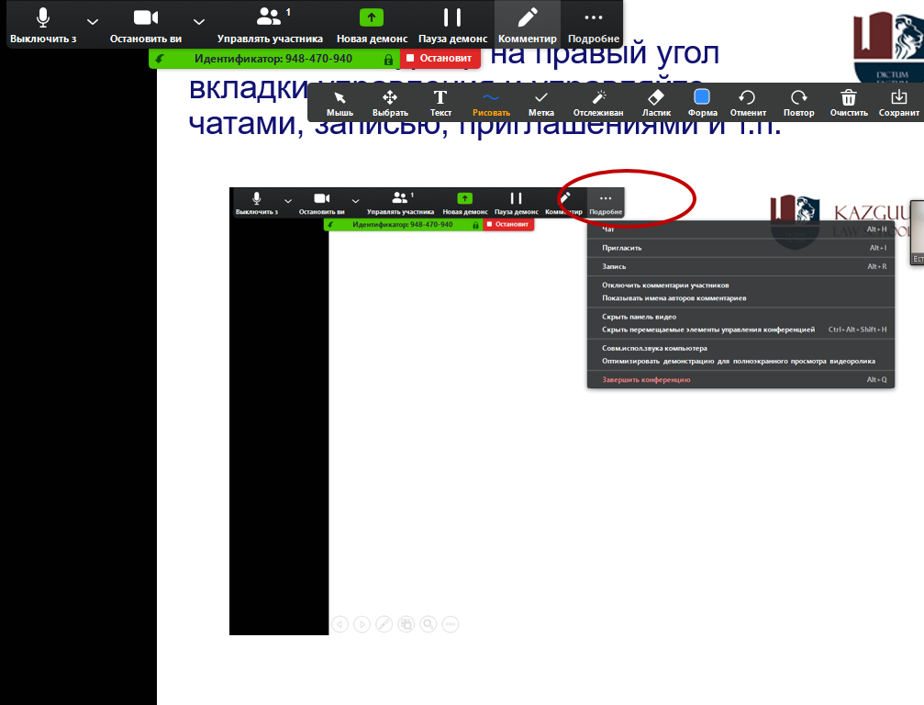
8. Вы можете использовать курсор и пометки

Slide 17
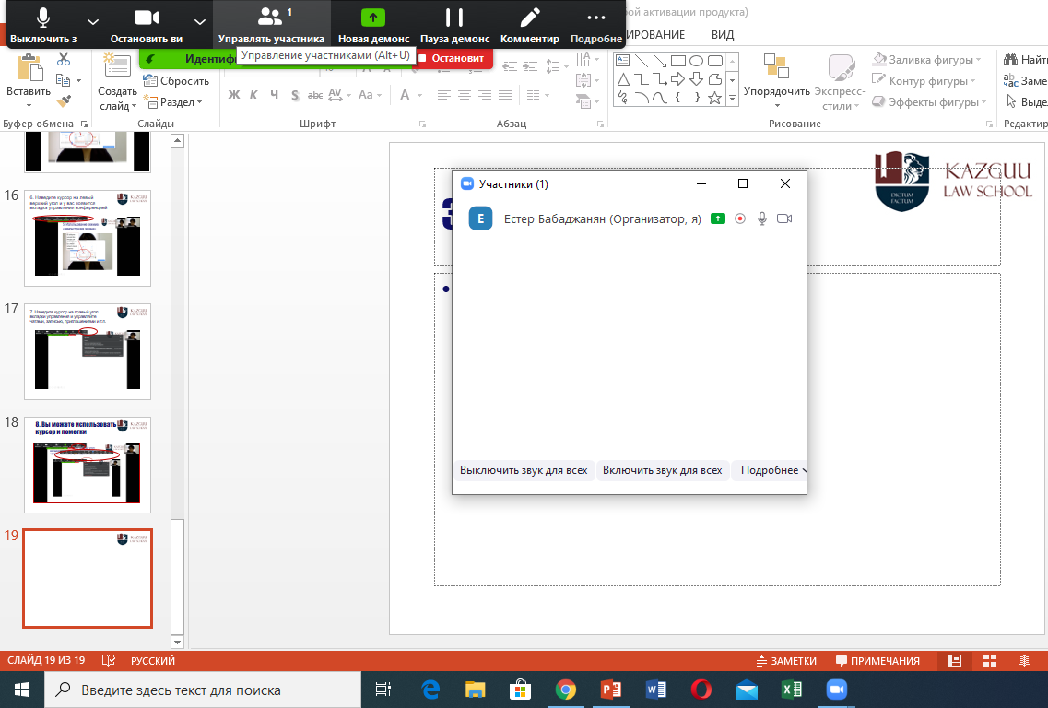
9. Управляйте участниками и выключайте звук

Slide 18
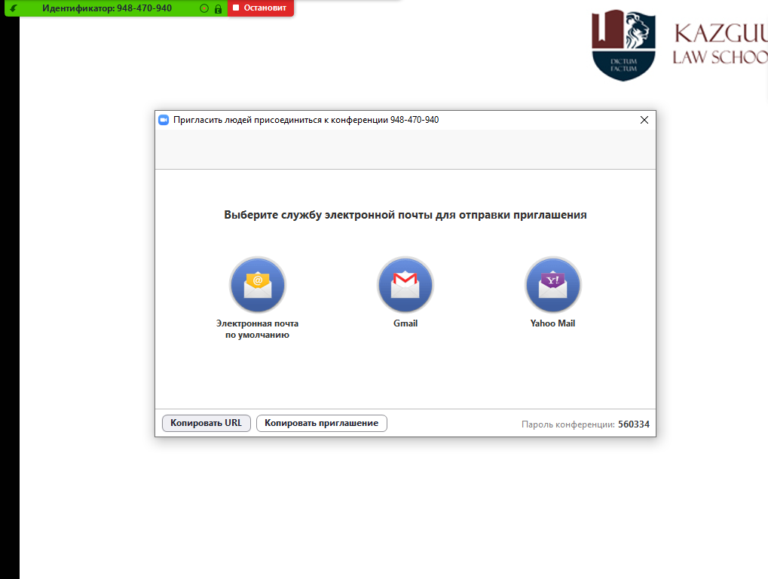
10. Отправляйте скопированную ссылку слушателям через Канвас

Slide 19
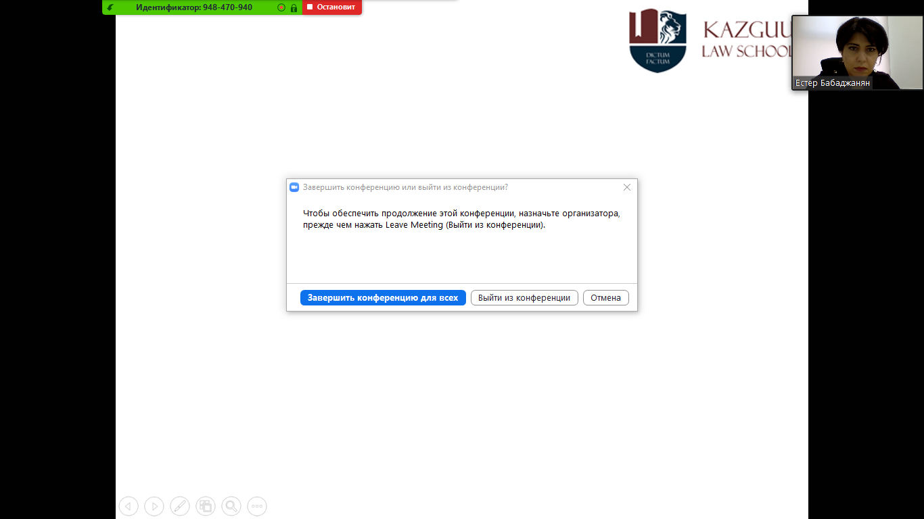
11. Завершение конференции и запись.

Slide 20
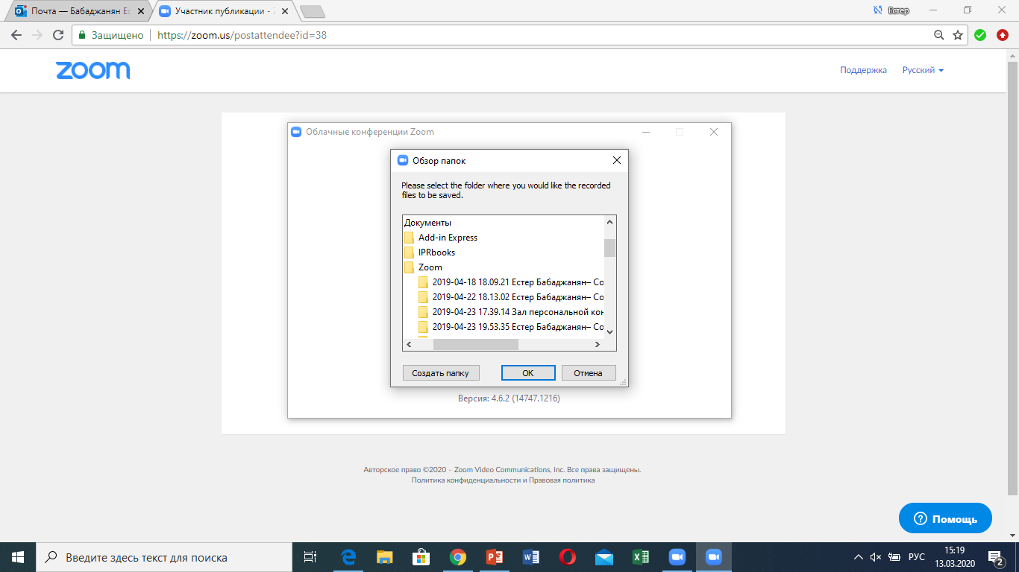
12. Сохраните видео в любой удобной для Вас папке!

